Slide 1
آموزش نرم افزار (clips)
تهیه کنندگان:
قدیر آزادی، عبدالرضا سپه وند
احسان زارع رشنودی
استاد :
دکتر موسوی
پاییز92

Slide 2
الگوهای برنامه نویسی
زبانهای رویه ای(Procedural)
در این زبان ها باید روند و چگونگی کار برای سیستم بیان شود تا سیستم ساخته شود.(pascal، (C
زبان های توصیفی (Declarative)
در این زبانها تعریف صورت مسئله درسیستم، منجر به حل مسئله می گردد.(protoje,clips,prolog)

Slide 3
نرم افزار (clips)
یک نرم افزار رایگان است که نسخه 6.3 این نرم افزار را میتوان از سایت http://clipsrules.sourceforge.net/ دانلود کرد.
به علت تحریم نمیتوان با IP ایران این نرم افزار را دانلود کرد و باید از VPN استفاده کرد .
سایت های فارسی زیادی این نرم افزار را در اختیار علاقه مندان قرار می دهد.

Slide 4
نصب نرم افزار کلیپس

Slide 5
نصب نرم افزار کلیپس

Slide 6
نصب نرم افزار کلیپس

Slide 7
نصب نرم افزار کلیپس

Slide 8
نصب نرم افزار کلیپس

Slide 9
نصب نرم افزار کلیپس

Slide 10
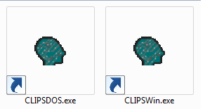
اجرای نرم افزار
برنامه کیلپس شامل 2 کنسول برای نوشتن و اجرای نمودن می باشد.
کنسول تحت داس (Command Prompt )
محیط ویژوالCLIPSWin

Slide 11
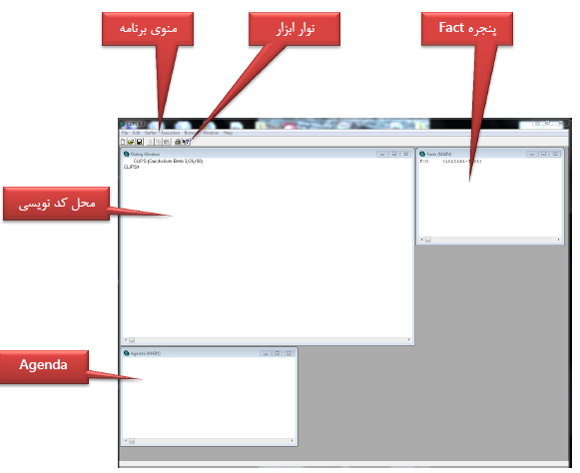
محیط نرم افزار

Slide 12
منوهای برنامه
منوی Edit
Undo لغو دستورات انجام شده
Cut برش زدن متن
Copy کپی نمودن متن
Paste تکمیل عمل copy,cut
Delete حذف متن
Select all انتخاب کل صفحه
Comment اعمال توضیحات
UnComment خروج از توضیح
منوی File
New ایجاد یک فایل جدید
Seve ذخیره فایل
Open باز نمودن فایل
Loat بار گذاری برنامه
Close بستن فایل جاری
Print چاپ نمودن دستورات
Exit خروج و بستن برنامه

Slide 13
منوهای برنامه
Window
دستورات این منو برای مشاهده ومدیریت پنجره های نرم افزار بکار می رود مانند Facts Window
برای نمایش پنجره Facts
منوی Execution
Reset معادل دستور resetاست
Run معادل دستور run است
Stepمعادل دستور Run1است
Clearمعادل دستورClear است

Slide 14
مولفه های پایه نرم افزار
فیلد(Field)
واقعیت(Fact)
قواعد(Rule)
الگو(Template)

Slide 15
فیلد(Field)
فیلد عددی
مانند عداد صحیح واعشاری
فیلد نشانه ای
مانند کدهای اسکی
فیلد رشته ای
مانند”ehsan zare”
فیلد آدرس
مانند D:/test.CLP

Slide 16
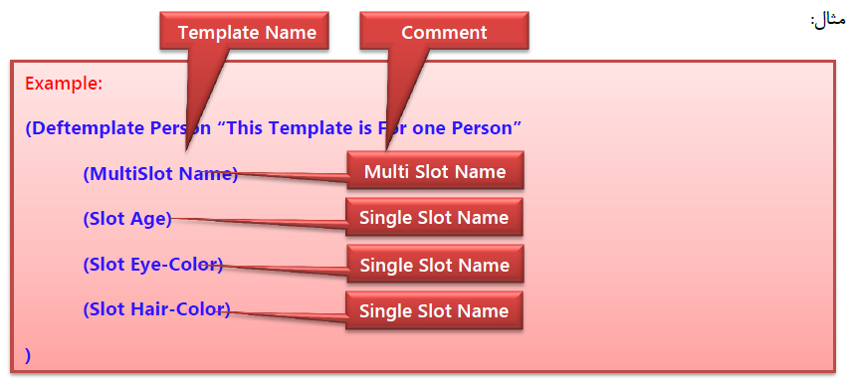
واقعیت(Fact) تعریف (deftemplate)

Slide 17
واقعیت(Fact) مقداردهی(assert)

Slide 18
قواعد(Rule)

Slide 19
ساختار یک الگو(Template)

Slide 20
ساختار یک برنامه کلیپس

Slide 21
حل یک پروژه نمونه...
ساخت یک سیستم خبره برای تعمیر اجاق گاز...

